Slide 1


Giáo viên: Phạm Thị Tuyết Thanh

Slide 2


Slide 3


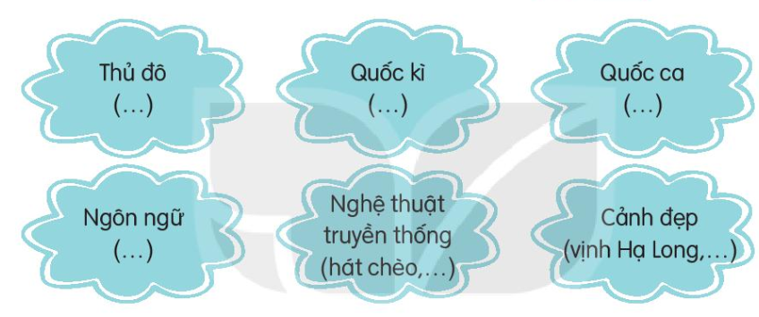
1. Tìm từ ngữ thích hợp cho mỗi chỗ trống

Slide 4
Hà Nội
Cờ đỏ sao vàng
Tiến quân ca
Tiếng Việt
Biển Nha Trang, Hồ Gươm…
Tuồng, cải lương, múa rối nước…

Slide 5
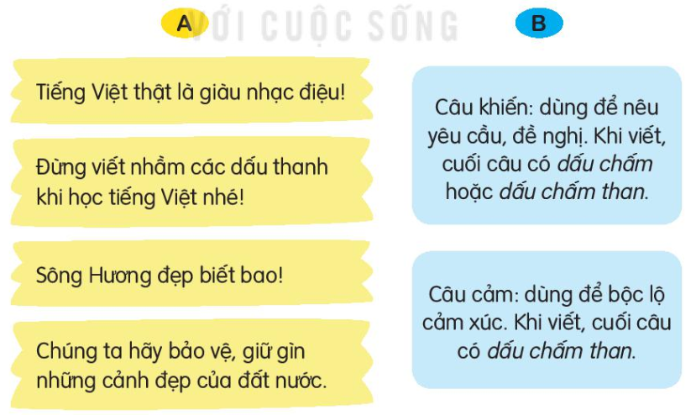
2. Các câu ở cột A thuộc kiểu câu nào ở cột B?

Slide 6
3. Đặt một câu cảm và một câu khiến trong tình huống sau:
- Bày tỏ cảm xúc về một cảnh đẹp của quê hương em.
- Đưa ra một yêu cầu về việc bảo vệ, giữ gìn cảnh đẹp quê hương.
Xem thêm tại: https://loigiaihay.com/bai-20-luyen-tap-trang-94-95-sgk-tieng-viet-lop-3-tap-2-ket-noi-tri-thuc-voi-cuoc-song-a110194.html#ixzz7sM5bxkjr
- Bày tỏ cảm xúc về một cảnh đẹp của quê hương em.
- Đưa ra một yêu cầu về việc bảo vệ, giữ gìn cảnh đẹp quê hương.

Slide 7
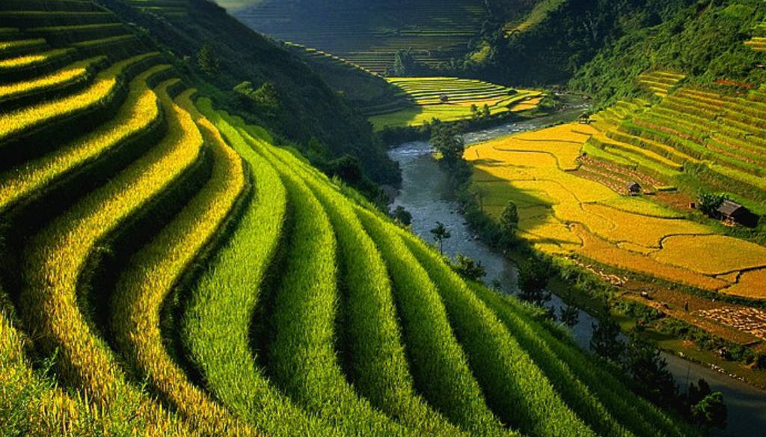




Slide 8
Bày tỏ cảm xúc về một cảnh đẹp của quê hương em.
- Núi rừng nước ta hùng vĩ thật!
- Biển đảo nước ta mới đẹp làm sao!
- Cánh đồng quê em đẹp lắm!
- Dòng sông quê em đẹp quá!
Đưa ra một yêu cầu về việc bảo vệ, giữ gìn cảnh đẹp quê hương.
- Chúng ta hãy bảo vệ lấy rừng xanh của đất nước!
- Bạn hãy giữ gìn, bảo về biển đảo quê hương.
- Bạn đừng vứt rác xuống dòng sông nhé!
- Chúng ta hãy giữ gìn những cảnh đẹp của đất nước!

Slide 9
TẠM BIỆT VÀ HẸN GẶP LẠI
TẠM BIỆT VÀ HẸN GẶP LẠI

